Slide 1
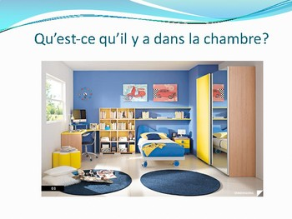

Slide 2
Ma chambre est petite
- Ma chambre est rose / bleue / blanche
- Dans ma chambre , il y a un lit .
Mon armoire est marron .

